Slide 1

KAGGLE VERİLERİNİN KEŞFİ
DÖNEM SONU PROJE SUNUMU

Slide 2
HAZIRLAYANLAR
ÖMER ŞEN
ZEHRA HACIOĞLU
ARZUM GÜRSOY
OLGUN ASLAN

Slide 3
İÇİNDEKİLER
Kaggle Nedir?
R ve Python Nedir?
Ön Bilgilendirme
Kütüphanenin ve Veri Setinin Yüklenmesi
Verilerin Analizi ve Yorumlanması
Sonuç
Kaynakça

Slide 4
Kaggle Nedir?
Kaggle, 2010 yılında kurulan, her yıl git gide büyüyen ve 2017 yılında Google tarafından satın alınan, “Your Home for Data Science” Mottosuyla yola çıkan bir web sitesidir. Aslen makine öğrenmesi, veri analizi, yapay zeka, istatistik, veri görselleştirme, matematik gibi bilimleri bir arada toplayan Kaggle'ın web sitesinde “Python” ve “R” programlarının kodları da site üzerinden de çalıştırabilmektedir^{[1]}.

Slide 5
R ve Python Nedir?
R, istatistiksel hesaplama ve grafikler için yazılım ortamı olup aynı zamanda bir programlama dilidir. R Foundation tarafından desteklenen ve GNU Tasarısının parçası olan bir özgür yazılımdır^{[2]}.
Python, nesne yönelimli, yorumlamalı, birimsel ve etkileşimli yüksek seviyeli bir programlama dilidir. Girintilere dayalı basit sözdizimi, dilin öğrenilmesini ve akılda kalmasını kolaylaştırır. Bu da ona söz diziminin ayrıntıları ile vakit yitirmeden programlama yapılmaya başlanabilen bir dil olma özelliği kazandırır^{[3]}.

Slide 6
Ön bilgi
•Bu proje ile 2017 yılı Kaggle Veri Bilimi Anket sonuçları ile profesyonellerin günlük yaşantılarında kullanmış oldukları dil ve yöntemlerin keşfedilmesi amaçlanmıştır. Paket içeriği 5 ayrı dosyadan oluşmaktadır. Bu projede kullanılan dosya anket sonuçlarının bulunduğu "rawMCData" veri setidir. Veri seti 16.716 satır ve 228 sütundan oluşmaktadır. Her bir sütun katılımcıların sorulan sorulara verdikleri cevapları içermektedir.
Veri paketi katılımcılara ait yaş, meslek, yaşadığı ülke, cinsiyet, eğitim statüsü, kullandıkları program ve diller gibi bir çok bilgiyi içermektedir.

Slide 7
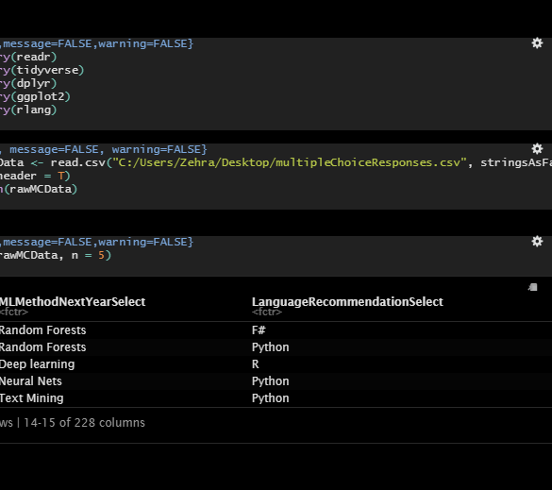
Kütüphanenin ve Veri Setinin Yüklenmesi
Gerekli kütüphaneler olan readr, tidyverse, dplyr ve ggplot2 veriyi analiz edebilmek için yüklenmiştir. Ardından kullanılacak veri seti ‘rawMCData’ adı ile R'a yüklenmiş ve son olarak "head(rawMCData, n=5)" komutu ile veri setine ait ilk 5 gözlem çağırılarak veri seti hakkında bir ön bilgi edinilmiştir.
Şekil 1. Veri setinin yüklenmesi ve incelenmesi

Slide 8
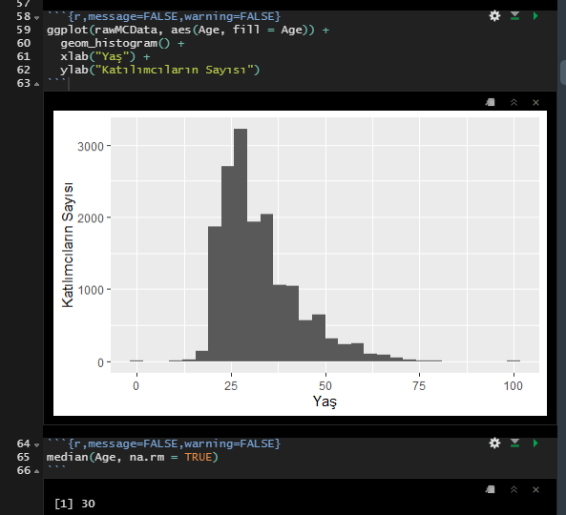
Veri Setinin Analizi ve Yorumlanması
İlk olarak katılımcıların yaşlarına ait histogram grafiği Şekil 2'de görülen ggplot() fonksiyonu ile elde edilmiştir. "median()" fonksiyonu ile de örnekleme ait medyan hesaplanmıştır. Bu grafiğin sonucuna göre katılımcıların yaşları yoğun olarak 20-30 yaş aralığındadır. Buradan veri biliminin daha çok genç kesimin ilgisini kazandığı çıkarımını elde edebiliriz.
Şekil 2. Katılımcıların yaşlarına ait histogram grafiği

Slide 9
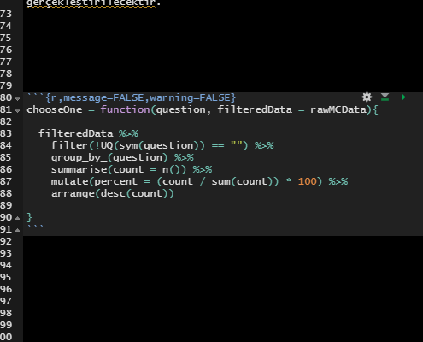
Yan kısımdaki fonksiyon istenilen değişken için özet bilgileri veren bir fonksiyondur. Bu fonksiyon ile ilgili değişkenin her bir faktörü için yüzdelik ve miktar hesaplamaları gerçekleştirilecektir. Burada "filter()" fonksiyonu ile boş cevaplar işlemden çıkarılmış, "group_by_()" fonksiyonu ile katılımcıların verdikleri cevaplara göre gruplandırma yapılmış, "summarise()" fonksiyonunu kullanarak katılımcıların aynı cevabı verme sayıları hesaplanmış, "mutate()" fonksiyonu ile katılımcıların verdikleri ortak cevapların yüzdelikleri hesaplanmış ve son olarak da "arrange(desc())" fonksiyonu ile de sonuçların azalan sırada düzenlenmesi gerçekleştirilmiştir. Tüm bu şartlar için "count" (ülkeler) değişkeni baz alınmıştır.
Şekil 3. Oluşturulan ana fonksiyon

Slide 10
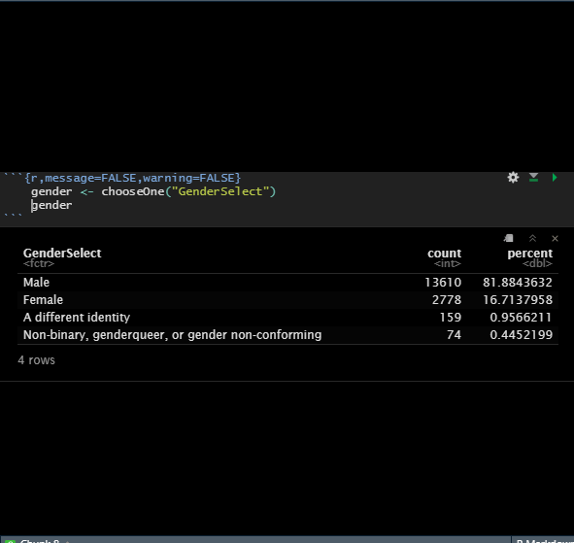
"GenderSelect" sütunu katılımcıların cinsiyetlerini içermektedir. Oluşturulan ana fonksiyon ile bu sütundaki bilgiler yandaki gibi özetlenmiştir. Bu tabloya göre katılımcıların %81.8 kadar büyük kısmı erkeklerden oluşmaktadır. Kadın katılımcılar ise %16.7 oranında bir değere sahiptirler.
Şekil 4. Katılımcıların cinsiyet dağılımına ait tablo

Slide 11
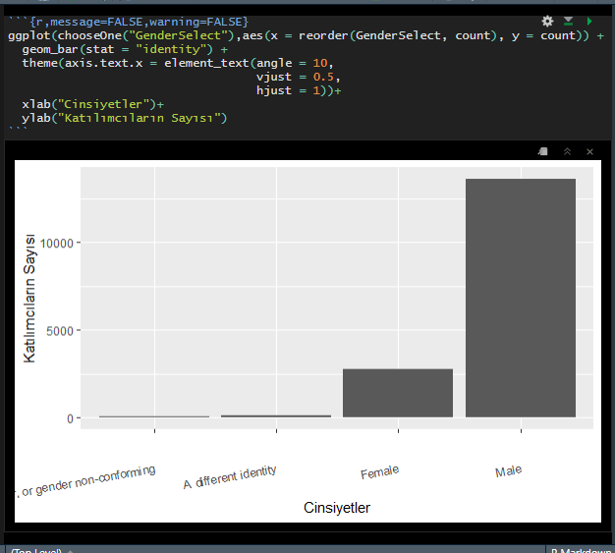
Sonucun daha iyi görülebilmesi için yandaki grafik çizilmiştir. Bu grafik "ggplot()" fonksiyonu kullanılarak elde edilmiştir. Buradaki "hjust=" komutu y-ekseninin uzunluğunu, "vjust=" komutu x-eksenindeki yazıların konumunu ve "angle=" komutu da x-eksenindeki yazıların eğimini belirtmek için kullanılmıştır. Bu grafik ile katılımcıların cinsiyet dağılımları arasındaki fark daha net şekilde görülebilmektedir.
Şekil 5. Katılımcıların cinsiyet dağılımına ait grafik

Slide 12
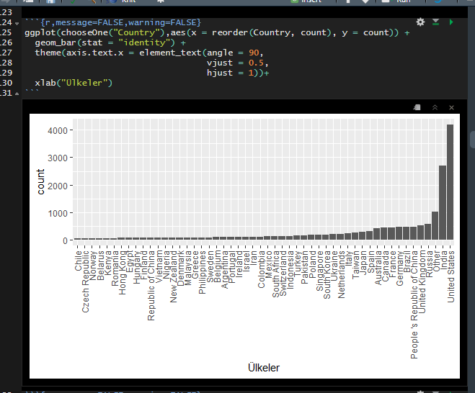
Yandaki grafik ile katılımcıların yaşadıkları ülkelere göre ankete katılım oranları gösterilmektedir. Bu grafik sonucuna göre katılımcıların en çok katılım gösterdikleri ilk 5 ülke %25.2 oranında Birleşik Devletler, %16.2 oranında Hindistan, %6.1 oranında diğer ülkeler, %3.4 oranında Rusya ve son olarak %3.2 oranında Birleşik Krallıktır.
Şekil 6. Katılımcıların yaşadıkları ülkeler

Slide 13
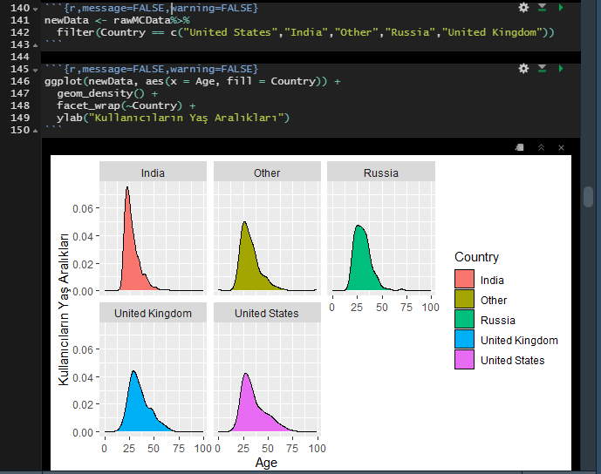
En çok katılımın gerçekleştiği 5 ülke filtrelenerek yeni bir veri setine atanmıştır ve bu yeni veri seti ile en çok katılımın sağlandığı 5 ülkenin yaş aralıkları grafik ile gösterilmiştir.
Yaş aralığı en geniş olan grafik Birleşik Devletlere ait iken Hindistan diğer ülkelere kıyasla daha dar ve genç bir aralığa sahiptir. Bunların yanı sıra yaş aralığının en çok ABD ve Rusya’da olduğu görülmektedir.
Şekil 7. Katılımcıların yaşadıkları ülkelere göre yaş dağılımları

Slide 14
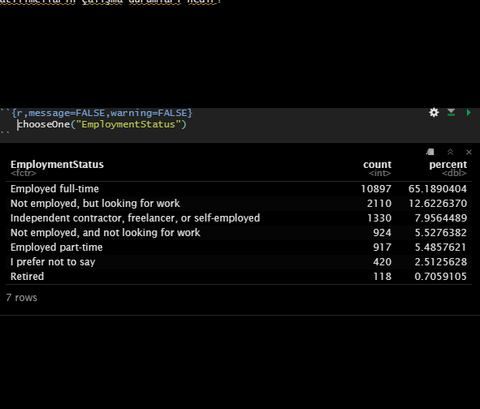
Ankete katılanlara çalışma durumları sorulmuştur ve katılımcıların yanıtları "EmploymentStatus" değişkenine kaydedilmiştir. Verilen yanıtlarına göre ankete katılanların %65'i tam zamanlı bir işte çalışmaktadır, %12.6'sı çalışmamakta fakat iş aramaktadır. Genel olarak katılımcıların %78.5'i çalışmakta, %18.3'ü çalışmamakta, %2.5'i çalışma durumunu belirtmek istememekte ve %0.7'si ise emekli olmaktadır.
Şekil 8. Katılımcıların çalışma durumları

Slide 15
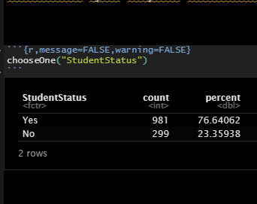
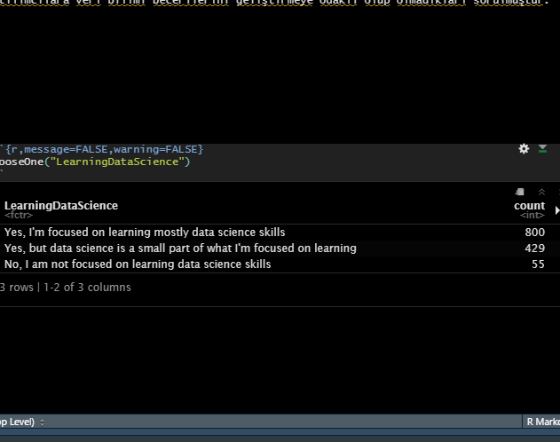
Anketörler, çalışma durumlarını “çalışmıyorum fakat iş arıyorum”, “çalışmıyorum ve iş aramıyorum” ve “çalışma durumumu belirtmek istemiyorum” olarak cevaplayan katılımcılara yüksek dereceli bir okulda okuyup okumadıklarını sormuştur. Katılımcıların bu soruya verdikleri cevaplar “StudentStatus” kolonunda yer almaktadır. Verilen cevaplara göre katılımcıların eğitim seviyeleri belirlenecektir.
İstatistikler ankete katılanların %76.64’ünün yüksek dereceli bir okulda eğitim aldıklarını söylemektedir. Katılımcılara veri bilimi becerilerini geliştirmeye odaklı olup olmadıkları sorulmuştur.
Katılımcıların %62’si veri bilimi becerilerini geliştirmeye odaklandıklarını söylemektedir. Anketörlerin, ne kadar süredir veri bilimi ile ilgilendikleri sorusuna katılımcıların vermiş oldukları cevaplar aşağıdaki gibidir.
Şekil 9. Katılımcıların eğitim statüsü
Şekil 10. Katılımcıların veri bilimi becerilerini geliştirme odakları

Slide 16
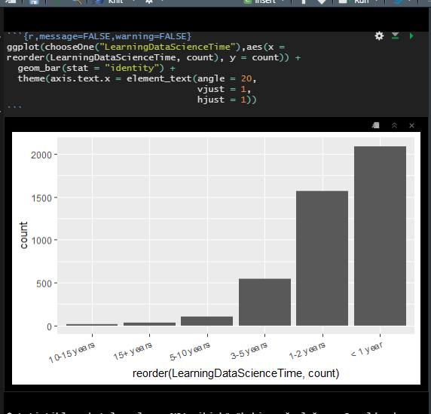
Anketörlerin, ne kadar süredir veri bilimi ile ilgilendikleri sorusuna katılımcıların vermiş oldukları cevaplar yandaki gibi grafikleştirilmiştir. İstatistikler, katılımcıların %84 gibi büyük bir çoğunluğunun 2 yıldan kısa bir süredir veri bilimi ile ilgilendiklerini göstermektedir.
Şekil 11. Katılımcıların çalışma durumları ve yaşları arasındaki ilişki

Slide 17
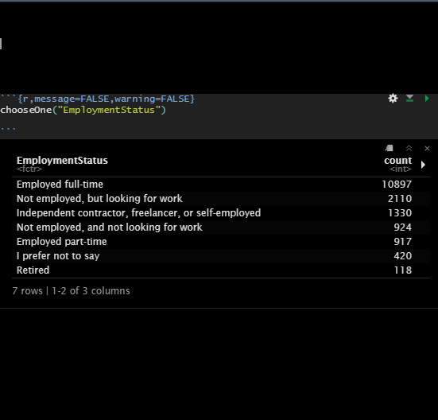
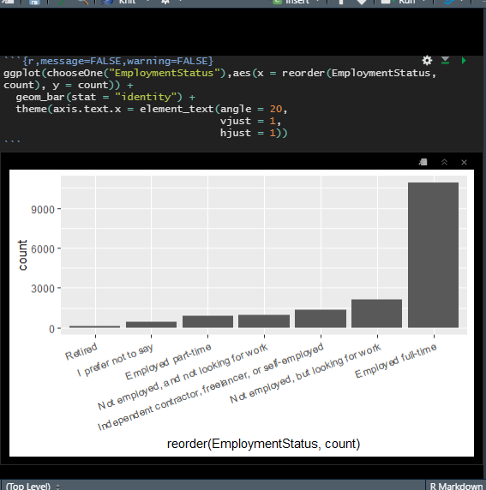
Katılımcılara mesleklerinin ne olduğu sorulmaktadır. Katılımcıların %20.5' i Veri Bilimci, %14.8'i Yazılım Mühendisi, %10.4'ü farklı meslek sahibi, %10.2'si Veri Analisti olduklarını söylemektedirler. Kaggle kullanıcılarının yaklaşık% 45'i Veri Bilimciler, Yazılım Geliştiriciler / Mühendisler veya Veri Analistleridir.
Şekil 12. Katılımcıların uğraştıkları mesleklere ait tablo
Şekil 13. Katılımcıların uğraştıkları mesleklere ait grafik

Slide 18
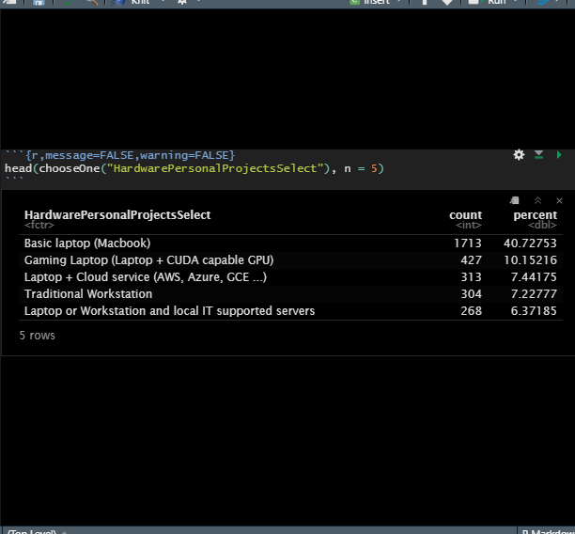
Bu ankete katılım sağlayanlara günlük hayatta kullanmış oldukları araçların neler olduğu sorulmuştur. Yandaki tablo katılımcıların günlük hayatlarında kullandıkları araçları göstermektedir. Kullanıcıların %40.7'si dizüstü bilgisayar(Macbook), %10.1'i oyun bilgisayarı, %7.4'ü dizüstü bilgisayar ve bulut hizmeti, %7.2'si iş istasyonu (teknik) bilgisayarı, %6.3'ü dizüstü veya iş istasyonu ve yerel BT destekli sunucuları kullandıklarını söylemektedirler. Genel olarak çoğunluğun %40.7 oranında dizüstü bilgisayar kullandıkları tespit edilmiştir.
Şekil 14. Katılımcıların Günlük hayatta kullandıkları araçlar

Slide 19
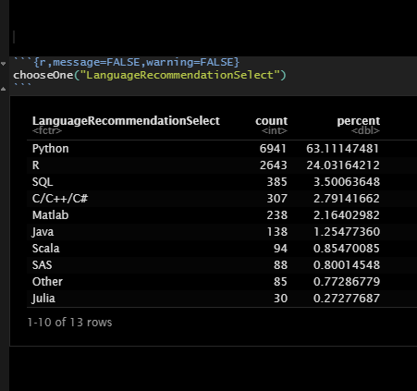
Burada katılımcıların günlük hayatta kullanmış oldukları programlara ait yüzdelikler gösterilmiştir. Bu sonuçlara göre katılımcıların %63 gibi büyük bir kısmı veri analizleri sırasında Python'ı tercih etmektedir. R ise %24 kullanım oranıyla Python'dan sonra en çok tercih edilen dil olmuştur.
Şekil 15. Katılımcıların Günlük hayatta kullandıkları dillere ait tablo

Slide 20
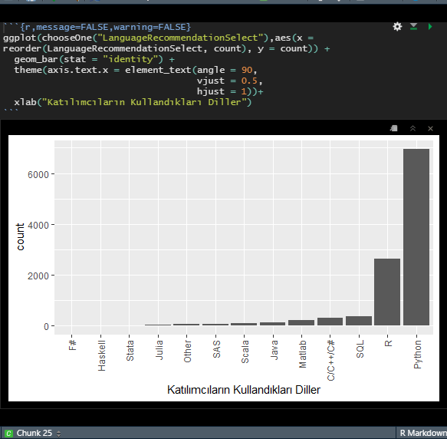
Son olarak ise katılımcıların tercih ettikleri diller grafikleştirilmiştir. Burada tercih edilen diller arasında ki fark daha net bir şekilde görülmektedir. Grafiğe bakılarak Python dilinin R dilinden 2 kattan daha fazla tercih edildiği söylenebilmektedir.

Slide 21
Sonuç
Sonuç olarak yapılan bu analizler gösteriyor ki katılımcıların günlük yaşantılarında en çok kullandıkları araç %40.7 oranı ile dizüstü bilgisayarken, kullanmayı en çok tercih ettikleri dil ise %63 oranında Python olmuştur.

Slide 22
KAYNAKÇA
[1] https://recruitingtools.com/kaggle-home-data-science/
[2] https://tr.wikipedia.org/wiki/R_(programlama_dili)
[3] https://tr.wikipedia.org/wiki/Python_(programlama_dili)
[4] https://www.tidyverse.org/packages/
[5] https://learn.datacamp.com/projects/74
[6] https://www.google.com/search?q=the+home+of+data+science&source=lnms&tbm=isch&sa=X&ved=2ahUKEwjr6M7xw5HuAhWQ3OAKHRkkBjsQ_AUoA3oECBMQBQ&biw=1366&bih=657#imgrc=yCtsGvT3_OitLM

Slide 23
Github Hesapları
https://github.com/zehrahaciogluu/Kaggle-Verilerinin-Kesfi
https://github.com/Omersen99/Kaggle-Veri-Kesfi
https://github.com/arzumgursoy/kaggleverikesfi
https://github.com/OlgunAslan/Kaggle-Veri-Kesfi

